Slide 1
BIOLOGIE
RNDr. Kateřina Bažantová

Slide 2
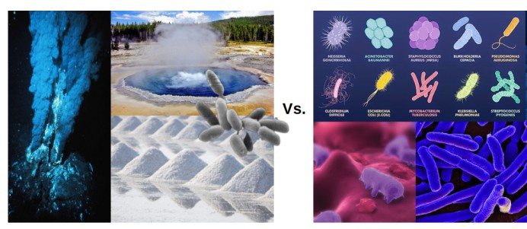
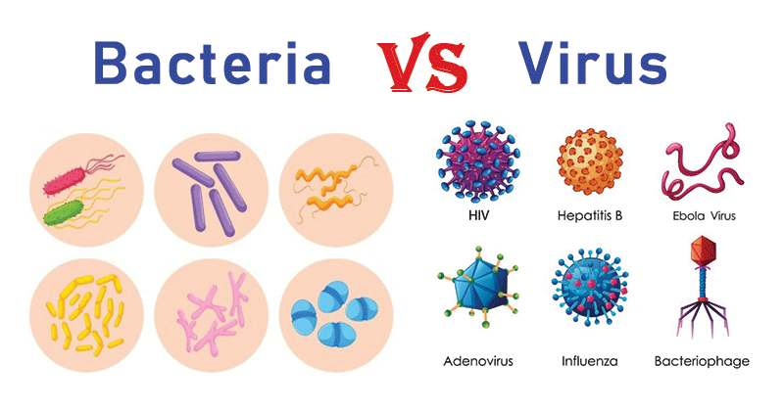
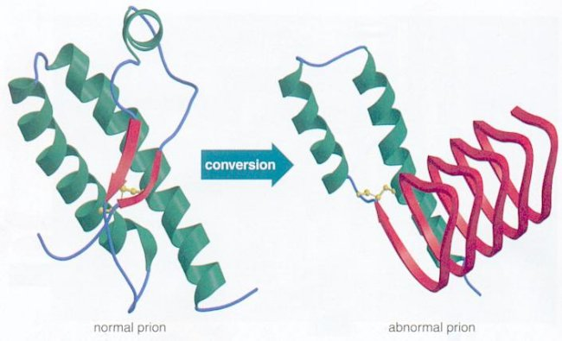
Nebuněčné a prokaryotní organismy
Prokaryotní: Bakterie, Archae
Nebuněčné: viry, priony

Slide 3
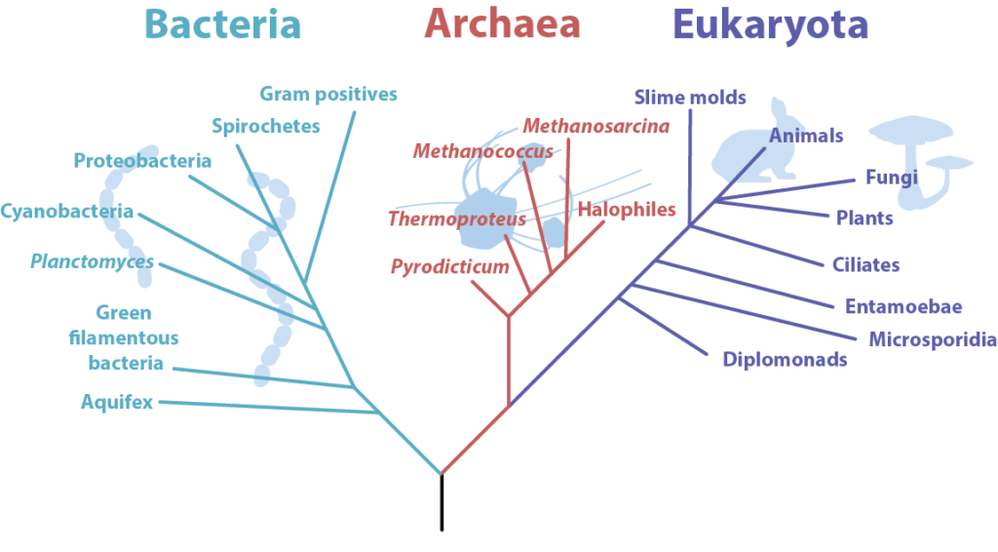
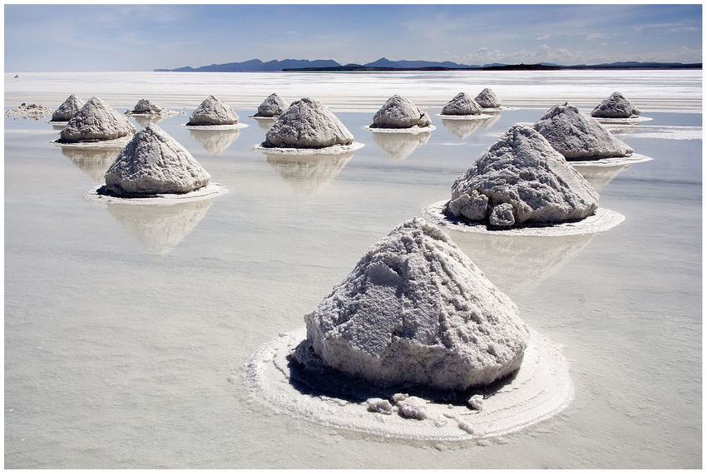
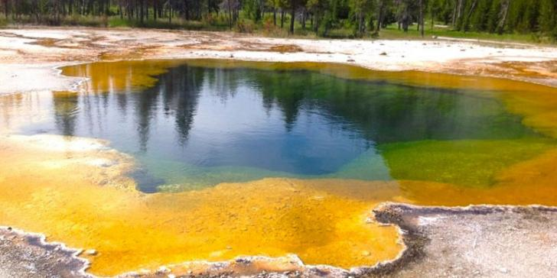
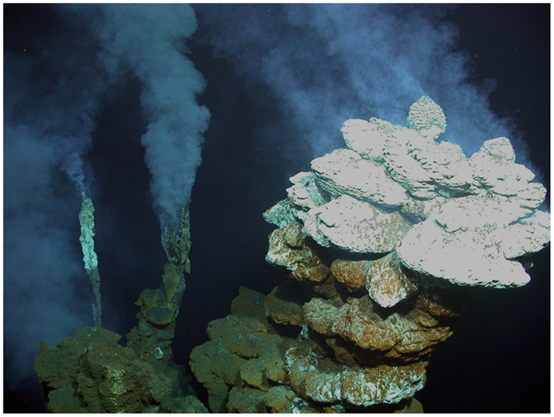
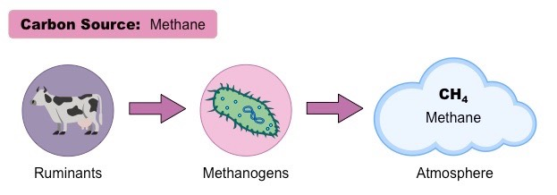
Prokaryotní organismy
Bacteria a Archaea jsou dvě evoluční větve
Archaea:
- nemají v buněčné stěně peptidoglykan
- žijí v podmínkách připomínajících dobu vzniku života na Zemi
- mathanové bakterie (chemoautotrofní): močály, trávicí trakt živočichů
- halofilní bakterie: silně slané vody
- termoacidofilní bakterie: horké prameny, podmořské vulkanické výlevy,
kyselé prostředí

Slide 4
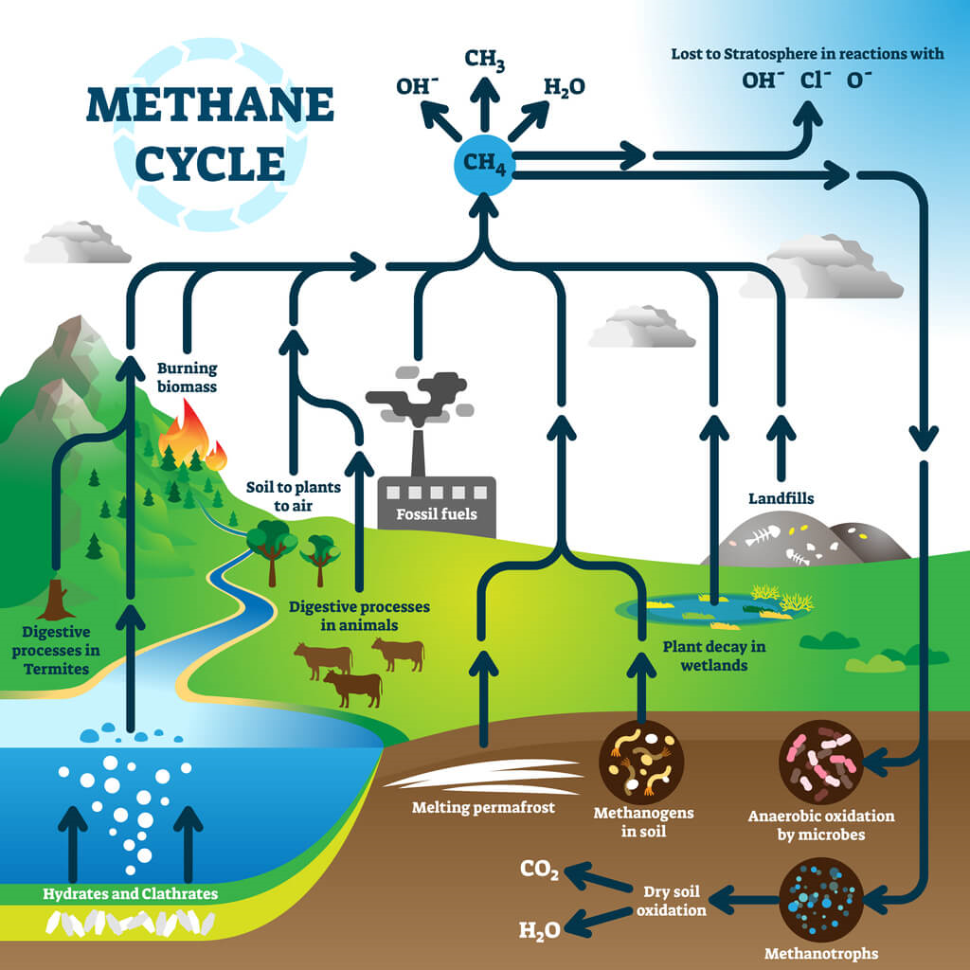
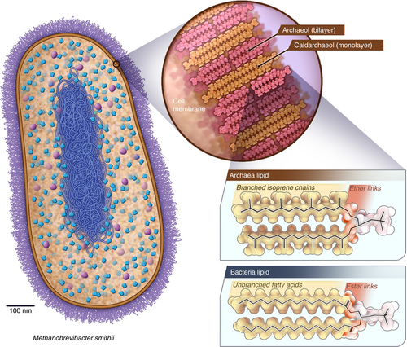
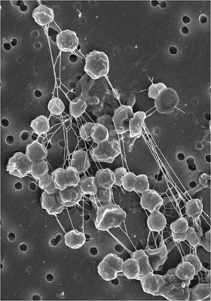

Slide 5
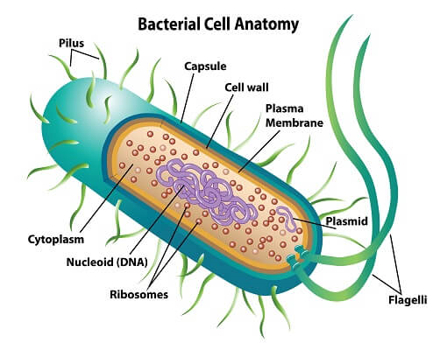
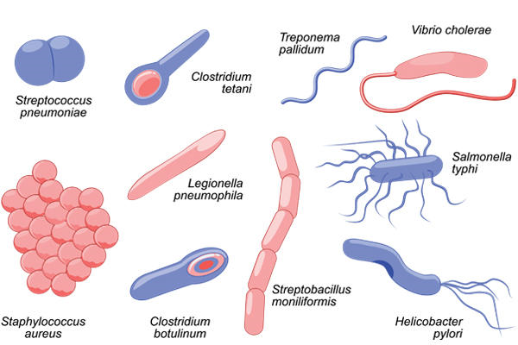
Bacteria
Bakterie a sinice
Prokaryotní buňka (nukleoid - kruhová DNA, plazmidy – malé molekuly DNA, ribozomy, membrána, buněčná stěna – peptidoglykany, kapsula – slizové pouzdro)
Rozmnožování dělením, možnost konjugace - spájení
Tvorba spór (sporulace): co nejvíc zahuštěná a vysušená protoplazma obklopena několika obaly → vysoká odolnost fyzikálním podmínkám (teplota, záření)
- Bacillus, Clostridium
Mají různý tvar: kok, tyčinka,vibrio, spirila, spirocheta, bičíkaté, aktinomycety (Streptomyces – antiobiotikum), mykobakterie
Vyskytují se všude, podmínkou je vlhkost
Symbiotické bakterie – pomáhají s trávením, výživou i obranou organismu (živočichové i rostliny)

Slide 6
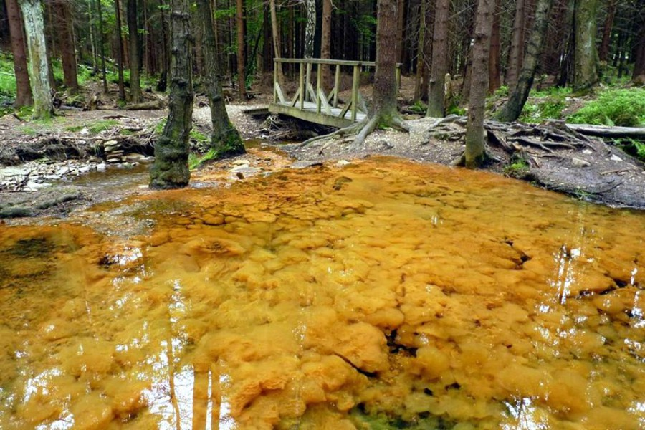
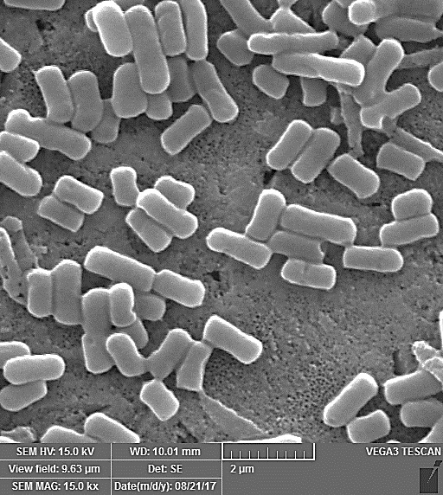
Podle výživy můžeme rozdělit bakterie na
- Fototrofní (fotosyntetizují)
- Chemolitotrofní (bakterie sirné, vodíkové, železité, nitrifikační)
- Chemoorganotrofní (saprofyti a paraziti)

Slide 7
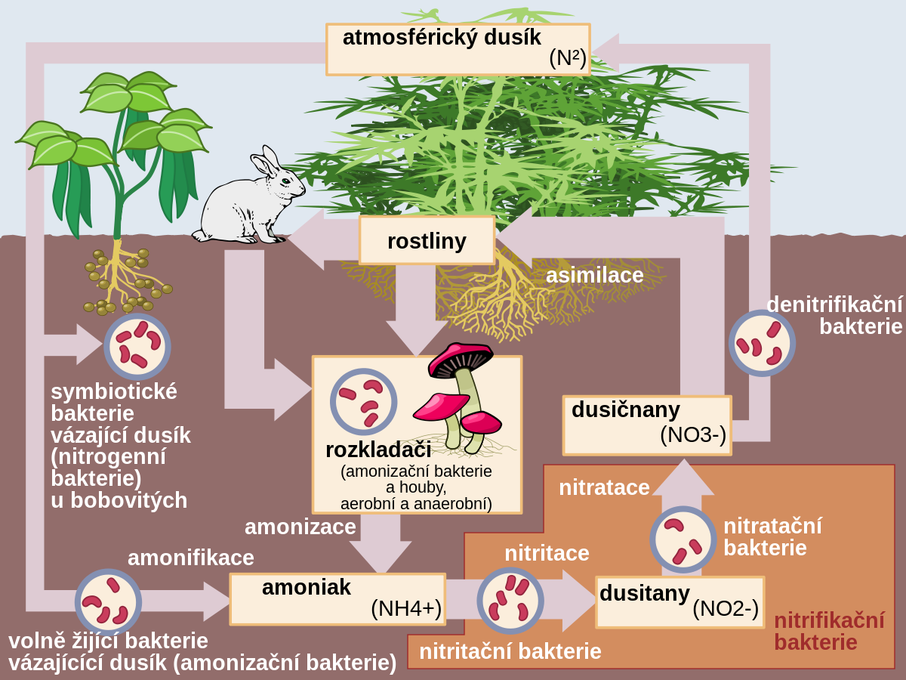
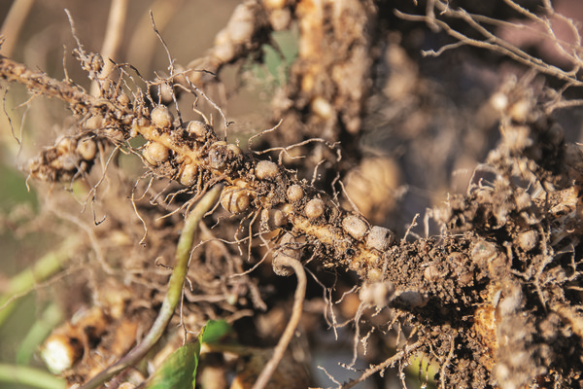
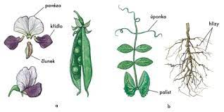
Bakterie v půdě
Saprofytické: živí se organickými látkami, produkují amoniak
Nitrifikační: vrhají se na amoniak a oxidují ho
Denitrifikační: rozkládají oxid dusný a vypouštějí do ovzduší amoniak
Nitrogenní: vážou vzdušný dusík (hlízkové bakterie žijící v symbióze s bobovitými rostlinami)

Slide 8
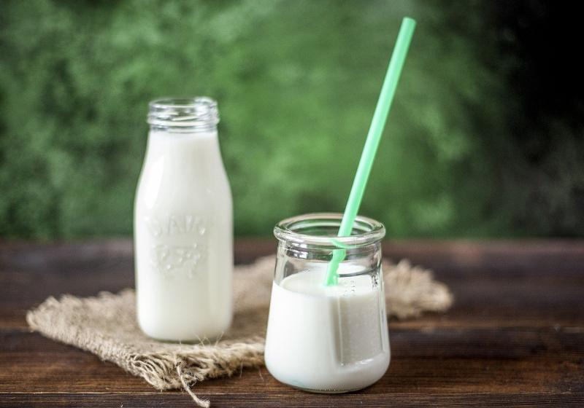
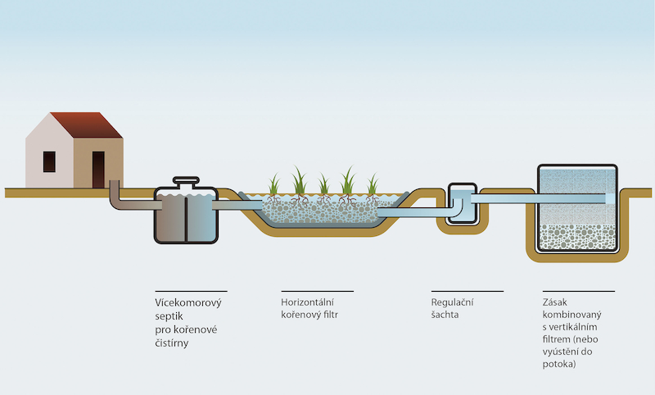
Průmyslově využitelné bakterie
Bakterie mléčného kvašení (Lactobacillus, Acetobacter), využívají se k výrobě jogurtů, sýrů, octu, léčiv (antibiotika)
Výroba organických kyselin – octová, citrónová
Výroba aminokyselin
Geneticky modifikované střevní bakterie (Escherichia coli) → vznik inzulínu, růstového hormonu
Zpracování rud
Rozklad organické hmoty, kompostování → rozklad složitých látek na jednoduché anorganické sloučenin, které jsou živinami pro rostliny
Čističky odpadních vod (aerobní nebo půdní bakterie)

Slide 9
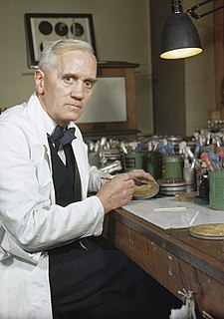
Patogenní bakterie
Vyvolávají nemoci, ale není jich mnoho
Napadají a rozrušují tkáně, tvorba toxinů
Dýchací soustava (kapénky): TBC, angína, bronchitida, záněty průdušek, plic, záškrt, černý kašel, antrax
Nervová soustava: meningitidy, borelióza, tetanus, botulismus
Trávicí soustava (potrava, voda): salmonela, žaludeční vředy, cholera, úplavice, odvápnění skloviny - zubní kaz (působením mléčných bakterií – laktobacily)
Pohlavní soustava: kapavka, syfilis
Kůže: hnisání ran (stafylokoky), tetanus
Celý organismus: spála, mor, červenka
Hygiena důležitá jako prevence (sterilizace, převaření, UV, dezinfekce)
Louis Pasteur, Robert Koch
K léčbě se užívají antibiotika (A. Fleming – objev 1928), dezinfekce

Slide 10
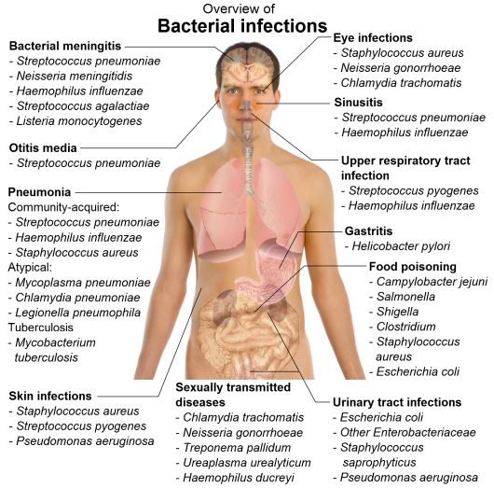

Slide 11
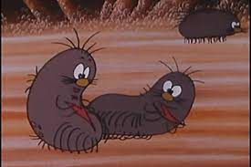
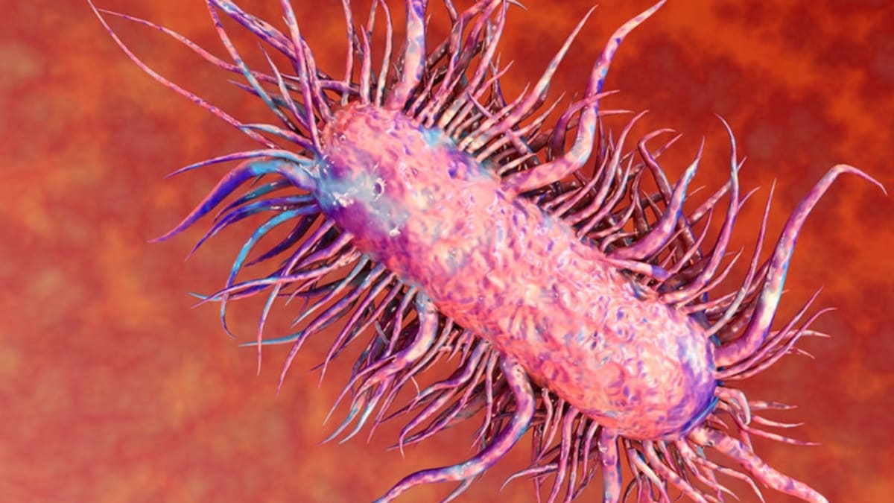
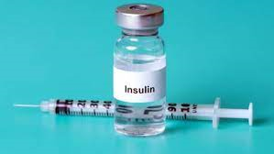
Escherichia coli
Symbiotická bakterie v trávicím traktu živočichů
Schopná přežít i na vzduchu (bioindikátor znečištění pitné vody)
Pomáhá trávení, poskytuje vitamín K
Může být i patogenem
Velmi důležitý organismus pro výzkum

Slide 12
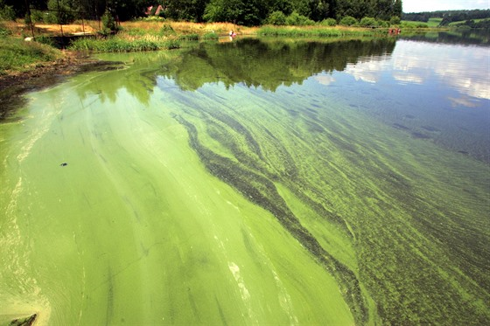
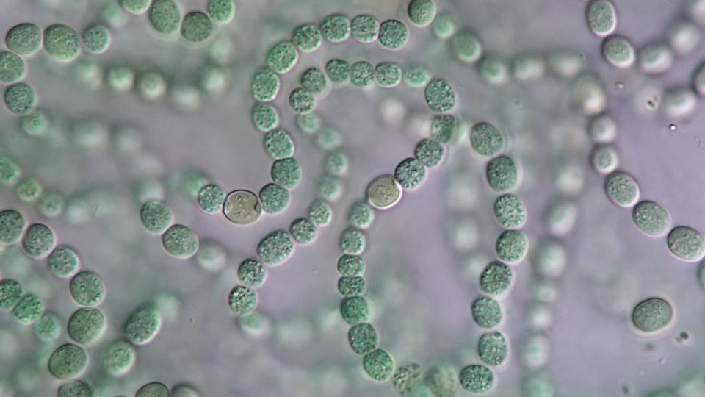
Sinice
Jedny z nejstarších organismů na Zemi
Jednobuněčné organismy, převážně žijící v koloniích
Převážně vodní prostředí, ale i v extrémních podmínkách (horké prameny, ledovce, vysoké hory, mráz)
Složitá fotosyntéza (obsahují fotosyntetická barviva – chlorofyl A, fykobiliproteiny), schopnost vázat vzdušný dusík
Vodní květ
Cyanotoxiny (neurotoxiny, hepatotoxiny, cytostatika – výroba léků)
Foto: Jiří Neustupa

Slide 13
https://upload.wikimedia.org/wikipedia/commons/thumb/3/3e/Nitrogen_cycle_cs.svg/400px-Nitrogen_cycle_cs.svg.png
https://cdn.administrace.tv/2022/04/23/medium_169/1222c68349adf398f67e69c4ee9266e1.jpg
https://static.timesofisrael.com/www/uploads/2022/08/Screenshot-2022-08-04-at-14.50.31-640x400.png
https://microbiologysociety.org/static/ed5c08a4-9251-4c71-9c645ea022933d66/600x400_highestperformance_/bacterial-shapes-thinkstock.jpg
https://www.nih.gov/sites/default/files/styles/floated_media_breakpoint-large/public/news-events/research-matters/2009/20091116-bacteria.jpg?itok=0nzcKTCm&timestamp=1434650077
https://www.cedars-sinai.org/content/dam/cedars-sinai/blog/2020/06/viruses-bacteria-fungi.jpg
https://biologydictionary.net/wp-content/uploads/2016/12/The-Anatomy-of-a-Bacterial-Cell-1.jpg
https://www.floranazahrade.cz/wp-content/uploads/2020/02/Image000-6.jpg
https://upload.wikimedia.org/wikipedia/commons/thumb/a/ad/Archaea.png/220px-Archaea.png
https://bio.libretexts.org/@api/deki/files/12209/Tree-of-Life-v2-1024x566.png?revision=1
https://www.researchgate.net/publication/41029704/figure/fig1/AS:341933156257799@1458534625872/Halophilic-archaea-thrive-in-harsh-environments-like-the-saline-shown-here-on-the-Salar.png
https://asm.org/ASM/media/Article-Images/2022/May/Methanogens_embed.jpg?ext=.jpg
https://microbewiki.kenyon.edu/images/c/cb/Methanogen.jpeg
https://onlinelibrary.wiley.com/cms/asset/c4cea7ad-b9bb-4f81-a276-8ee568e9eaf7/apt13469-fig-0002-m.png
https://www.sciencetopia.net/wp-content/uploads/2021/01/Archaea-in-lake.jpg
https://www.researchgate.net/publication/221859607/figure/fig3/AS:271654886572052@1441778981068/Photograph-of-deep-sea-hydrothermal-vent-mineral-deposits-from-the-Eastern-Lau-Spreading.png
https://ib.bioninja.com.au/_Media/carbon-methane_med.jpeg
https://d15-a.sdn.cz/d_15/c_img_E_E/Ca9OFh.jpeg?fl=cro,0,75,800,450%7Cres,1200,,1%7Cwebp,75
https://www.nase-voda.cz/wp-content/uploads/2014/05/sirn%C3%BD-pramen-bez-s%C3%ADry-900x600.jpg
https://sixmd.com/wp-content/uploads/2021/08/distinguish-between-bacteria-and-virus.jpg
https://ib.bioninja.com.au/_Media/pathogens_med.jpeg
https://www.woundsource.com/sites/default/files/bacterial_infections_with_callouts.png
https://www.zootechnika.cz/img/picture/218/BrainSections.jpg
https://slideplayer.cz/slide/2008834/8/images/2/Jak+se+projevuje+nemoc+%C5%A1%C3%ADlen%C3%BDch+krav.jpg
https://www.researchgate.net/profile/Anuja-Paudyal-2/publication/326330981/figure/fig1/AS:647258441801729@1531329846018/Normal-and-abnormal-form-of-prion-protein-Normal-prion-protein-has-amino-acids-in-alpha.png
https://b56bf3174e.cbaul-cdnwnd.com/ee90397b85ea1107447065483b050a54/200007074-13d0b14cb3/6223154_orig.jpg
https://svetobeznik.info/wp-content/uploads/2020/03/zena-smich.jpg
https://onlinelibrary.wiley.com/cms/asset/d31ae361-21de-4312-84b4-8a98d180700c/neup12355-fig-0009-m.jpg
https://miro.medium.com/max/1400/1*aIiaQitGVjejU9CKG3hEXA.jpeg
https://www.researchgate.net/publication/337108239/figure/fig1/AS:822944540397569@1573216676467/HSV-1-virion-structure-The-virion-is-composed-of-the-viral-genome-capsid-tegument.png
https://www.stoplusjednicka.cz/sites/default/files/styles/x940-620/public/obrazky/2020/12/shutterstock_1670143147.jpg?itok=KhFV-2_0
https://www.osel.cz/_popisky/125_/1257237032.jpg
https://71657a9aa3.cbaul-cdnwnd.com/3c575fe4b6c023e33eb322f74890d090/200000562-7f55b804f7/450px-Life-cycle.jpg
Autor: GrahamColm at English Wikipedia, CC BY-SA 3.0, https://commons.wikimedia.org/w/index.php?curid=5839864
https://microbeonline.com/wp-content/uploads/2021/06/Archaea-vs-Bacteria.jpg
https://www.osel.cz/_popisky/113_/1139098162.jpg
https://www.vscht.cz/images/0!0/uzel/45353/0001~~808q0lMwUtBVCM47vDY3NVvBR0-hKCMxNy-_uLRYoUohNSc1u6QoPy-_7PDKjHyF3Mzsovzi7PyCUgA.jpg
https://www.apetitonline.cz/sites/default/files/styles/middle_cropped/public/milk-3231772_1280_0.jpg
https://d15-a.sdn.cz/d_15/c_img_E_G/a7otEP.jpeg
https://www.bakterie-enzymy.cz/Images/kompost.jpg
http://www.porodnice.cz/sites/default/files/styles/standard_node_detail_primary_img/public/images/2018-02/insulin.jpg?itok=JLB-YnRD
https://encrypted-tbn0.gstatic.com/images?q=tbn:ANd9GcSQZ6P90rMMVRrRKX_eUDNxYLmpeCYuHn4OiaOoB4D7gm8FE-V_LQMIFgoytrn80B5119o&usqp=CAU
https://1gr.cz/fotky/idnes/18/081/cl5/MBB7515f0_81882913.jpg
https://plus.rozhlas.cz/sites/default/files/styles/cro_16x9_tablet/public/images/00623766.jpeg?itok=jg97-xHY

Slide 14
DĚKUJI ZA POZORNOST

